Slide 1
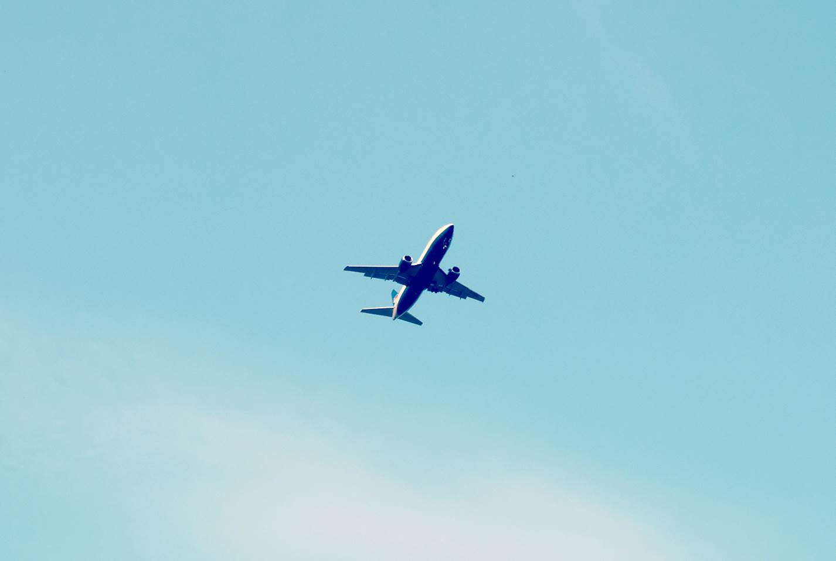





여기, 여행기록
Sist Here, travel Log
김보성 김혜진 박준규 안소현 안상은

Slide 2

LIST
1. 주제
2. 요구사항
3. 일정
4. UI
5. Q&A

Slide 3
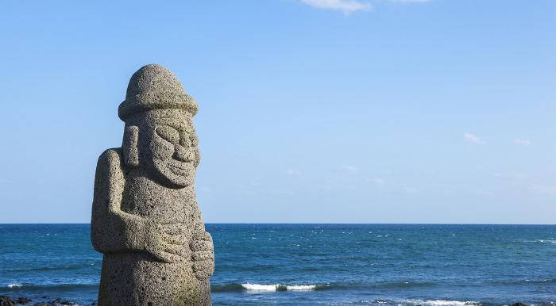
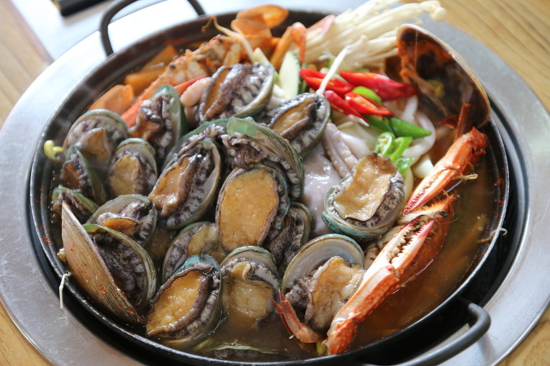



CONTENTS
제주도 여행
1. 주제
2. 요구사항
3. 일정
4. UI
맛집, 유명 관광지 모아보고 나만의 일정 다이어리도
작성해보자!

Slide 4

CONTENTS
요구사항 분석
1. 주제
2.요구사항
관광지/맛집
비용
일기 작성
즐겨찾기에서 가져오기
일정 등록, 삭제
일정
즐겨찾기 해제
저장한 즐겨찾기 보여주기
즐겨찾기
즐겨찾기에 저장
(HTML 파싱)
보여주기
총 금액 분류별로 표시
개별 사용 금액 조회/등록/삭제
3. 일정
4. UI

Slide 5
CONTENTS
요구사항 분석
1. 주제
2.요구사항
시작화면
회원가입
로그인
여행 선택
3. 일정
메인 메뉴
4. UI
관광지
맛집
일정
비용
즐겨찾기
관광지 1
맛집 1
일정 추가
관광지/맛집 불러오기

Slide 6
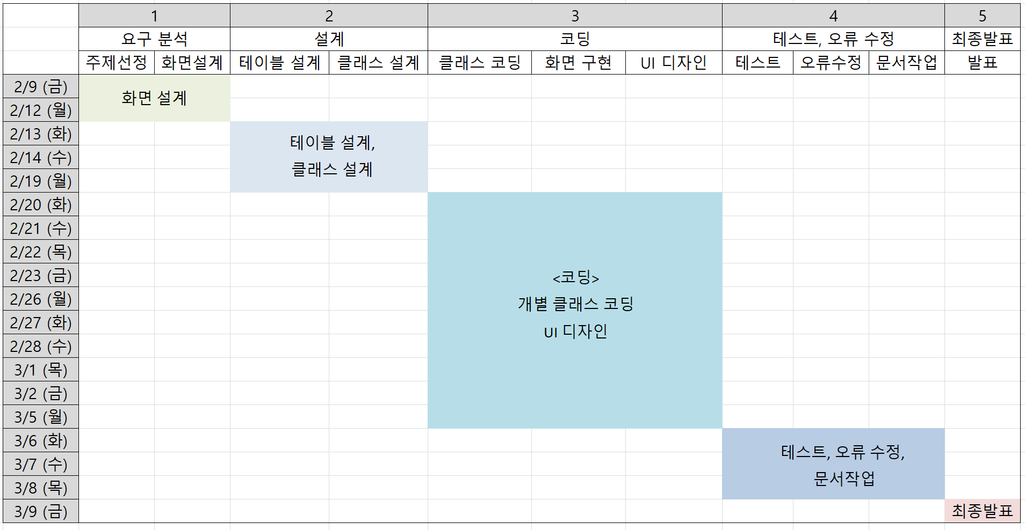
CONTENTS
WBS
1. 주제
2. 요구사항
3. 일정
4. UI

Slide 7
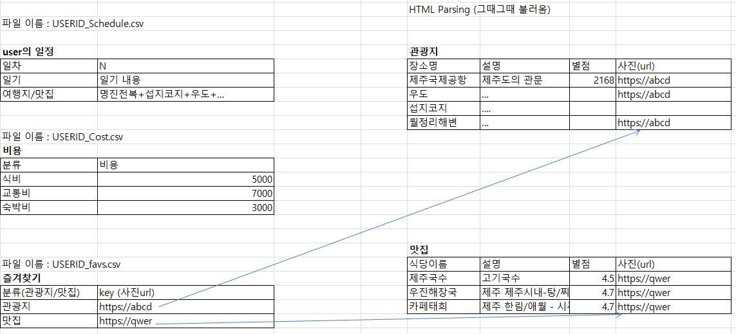
CONTENTS
데이터 구조
1. 주제
2. 요구사항
3.일정
4. UI

Slide 8
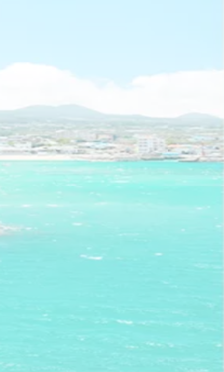
CONTENTS
로그인&회원가입
1. 주제
2. 요구사항
3. 일정
로그인 화면
회원가입 창
4. UI
회원가입
ID
ID
PW
PW
확인
로그인
회원가입
종료
확인
취소

Slide 9
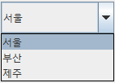
CONTENTS
여행
1. 주제
2. 요구사항
3. 일정
여행
여행 목록
4. UI
제주01
제주02
부산01
새 여행
저장

Slide 10
CONTENTS
메인 메뉴
1. 주제
2. 요구사항
3. 일정
로그인 클릭 시 화면
4. UI
관광지
맛집
일정
비용
즐겨찾기

Slide 11
CONTENTS
관광지
1. 주제
2. 요구사항
3. 일정
관광지
관광지 1
4. UI
관광지 1
사진
관광지 2
관광지 3
관광지 설명
관광지 4
별점
관광지 5
즐겨찾기 등록

Slide 12
CONTENTS
맛집
1. 주제
2. 요구사항
3. 일정
음식점 1
맛집
4. UI
식당 1
사진
식당 2
설명
식당 3
식당 4
별점
식당 5
즐겨찾기 등록

Slide 13



CONTENTS
일정
1. 주제
2. 요구사항
일정
3. 일정
: 새 일정 등록
1일차
: 수정
4. UI
2일차
: 삭제
3일차
4일차
삭제하시겠습니까?
확인
취소

Slide 14
CONTENTS
일정
1. 주제
2. 요구사항
X
3. 일정
일정 추가
제주여행
일차
4. UI
여행지/맛집
가져오기
여행지/맛집
여행지/맛집
여행지/맛집
여행지/맛집
일기
저장

Slide 15
CONTENTS
즐겨찾기를 가져오기
1. 주제
2. 요구사항
즐겨찾기
3.일정
관광지
4. UI
관광지 명 | 주소
장소 1 | 제주도 어디어디
맛집
맛집 명 | 주소
장소 1 | 제주도 어디어디

Slide 16


CONTENTS
비용
1. 주제
2. 요구사항
비용
3.일정
총 사용금액
4. UI
식비 | \
교통비
숙박비
기타
분류 | 비용
식비 | \5000
가격 입력
저장

Slide 17
CONTENTS
즐겨찾기
1. 주제
2. 요구사항
즐겨찾기
3.일정
: 즐겨찾기
관광지
: 해제
4. UI
관광지 명 | 주소
장소 1 | 제주도 어디어디
맛집
맛집 명 | 주소
장소 1 | 제주도 어디어디

Slide 18

Q&A

Slide 19
THANK
YOU

